Slide 1
MVC mediante AngularJS
Pedro Barquín Ayuso
David Sánchez-Seco Martin
Jesus Fernández Benito

Slide 2
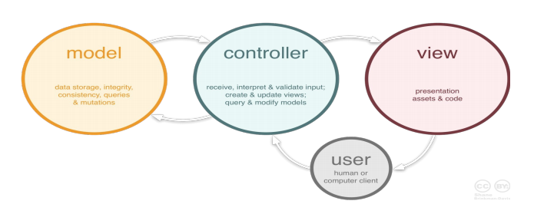
Introducción
Modelo: Base de Datos MySQL
Vista: Código HTML con AngularJS
Controlador: funciones AngularJS para relacionar la BBDD y la vista

Slide 3

Modelo
Base de Datos MySQL con cuatro tabla principales
  Alumno
  Profesor
  Asignatura
  Actividad

Slide 4

Vista
Pagina web que observa el usuario que puede:
  Ver el contenido de las tablas
  Modificar el contenido de las tablas
Mediante el uso de funciones del controlador

Slide 5

Controlador
Contiene las funciones que realizan las consultas a la BBDD
Contiene las funciones que modifican la BBDD

Slide 6
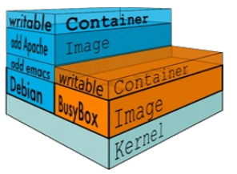
Herramientas de desarrollo
Para el desarrollo de esta practica se ha utilizado la herramienta “Docker”
Con la cual se pueden ejecutar servidores de forma virtual de una forma comoda
En este caso para albergar el servidor NodeJS y la BBDD MySQL

Slide 7
Prueba
http://localhost:8080

